Slide 1


ВОЗМОЖНОСТИ ИСПОЛЬЗОВАНИЯ
ФГИС «МОЯ ШКОЛА»
ГАУ ДПО ИРО ПК
omd@iro.perm.ru

Slide 2




ЦИФРОВАЯ ОБРАЗОВАТЕЛЬНАЯ СРЕДА
«Цифровая образовательная среда» (ЦОС) – это федеральный проект в рамках национального проекта «Образование», направленный на создание и внедрение
в образовательных организациях цифровой образовательной среды.
Цель «Моей школы» - объединить в себе множество сервисов и выступить в роли единой государственной информационной системы РФ для реализации образовательных программ всех уровней основного образования.
В ЦОС также входят и региональные ИС.
«Моя школа» проводит интеграции со всеми региональными ЭЖД, и информация из них будет автоматически транслироваться в интерфейсе «Моей школы».
«Моя школа» призвана предоставить дополнительный функционал и дать равный доступ всем участникам централизованно по всей территории РФ.
Федеральная государственная система
Региональная государственная система

Slide 3
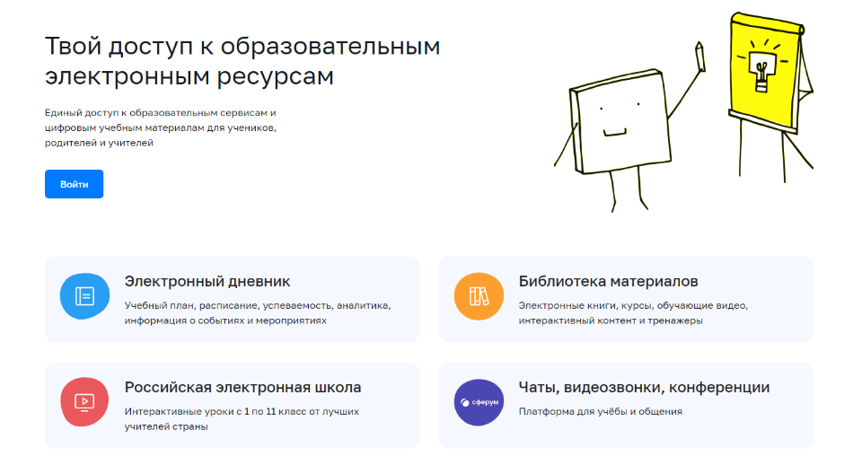
ФГИС МОЯ ШКОЛА
Платформа ФГИС «МОЯ ШКОЛА» - единый доступ к образовательным сервисам и цифровым учебным материалам для учеников, родителей и учителей.

Slide 4
Нормативно-правовая база
Пункт 3.1 статьи 16 Федерального закона «Об образовании в Российской Федерации» от 29.12.2012 N 273-ФЗ».
Постановление Правительства РФ от 13 июля 2022 г. N 1241 «О федеральной государственной информационной системе «Моя школа» и внесении изменения в подпункт «а» пункта 2 Положения об инфраструктуре, обеспечивающей информационно-технологическое взаимодействие информационных систем, используемых для предоставления государственных и муниципальных услуг и исполнения государственных и муниципальных функций в электронной форме».

Slide 5
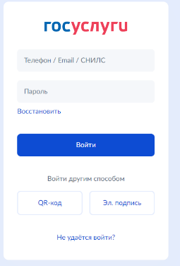
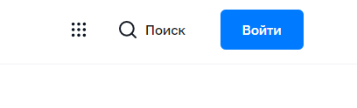
Начало работы: вход
3. Авторизуемся через «Госуслуги», выбираем роль
1.Переходим на сайт ЦОС Моя Школа
https://myschool.edu.ru/
2. В правом верхнем углу нажимаем «Вход»

Slide 6
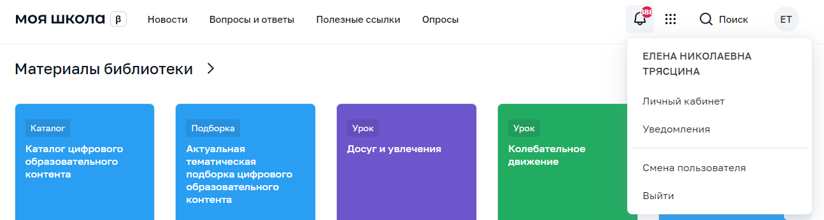
Главная страница ФГИС Моя Школа
уведомления
основные новости образования
ссылки на
интернет-ресурсы
опросы, которые назначены вам
Ответы на основные вопросы по работе Системы
меню основных сервисов
личный кабинет

Slide 7
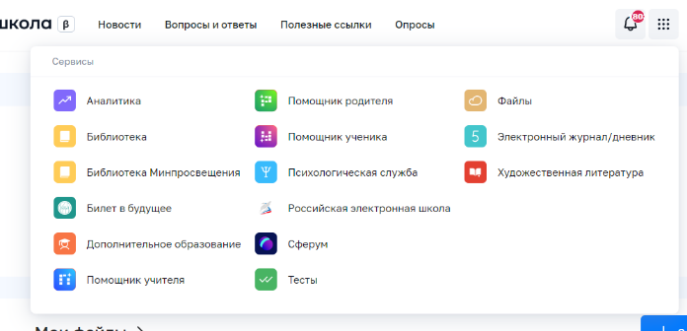
Доступные сервисы | Возможности сервиса
Базовая подсистема | Просмотр новостей, вопросов-ответов, использование полезных ссылок, участие в опросах, просмотр результатов
Раздел «Мои файлы» | Создание, хранение, редактирование и совместная работа над документами, электронными таблицами, презентациями
Раздел «Библиотека», «Библиотека Минпросвещения» | Поиск, просмотр, добавление контета в портфель, просмотр разделов обучение и портфель. Раздел представлен различными поставщиками цифрового образовательного контента, в том числе Академией Минпросвещения и РЭШ
Раздел «Тесты» | Составление тестов, оценивание знаний ученика
Раздел «ЭЖД» | Просмотр оценок, домашнего задания
«Сферум» | Автоматические чаты классов, родителей и учителей, создание чатов классов и управление ими, размещение необходимых учебных материалов, проведение опросов, проведение уроков по видео- аудиосвязи, проведение трансляций
Цифровой помощник учителя | Цифровой помощник учителя поможет эффективно подготовиться к аттестации, создать портфолио, найти подходящий курс или программу, не пропустить важные события.

Slide 8
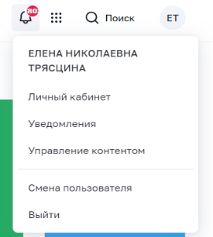
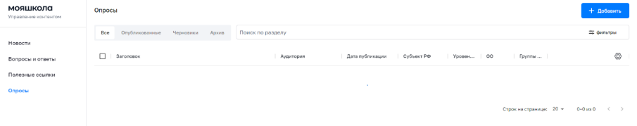
Базовая подсистема: управление контентом
Через главную страницу ФГИС «Моя Школа» администратору доступна возможность управления следующим контентом:
разделом с новостями;
разделом «вопросы и ответы»;
полезными ссылками;
опросами.
Кнопка добавление контента
Разделы, которые можно редактировать
Для перехода в раздел управления контентом на главной странице в верхнем правом углу необходимо нажать на иконку со своими инициалами и в открывшемся списке выбрать раздел «Управление контентом»
Поисковая строка

Slide 9
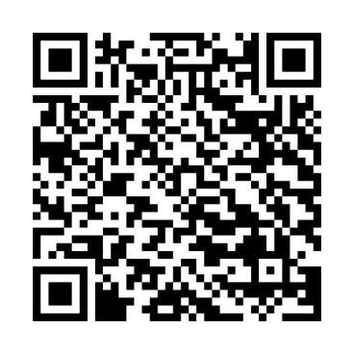
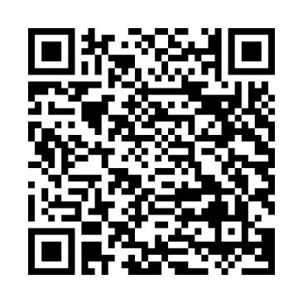
Базовая подсистема: дополнительные материалы
Инструкция для администраторов по работе с подсистемой «Базовая платформа» (управление контентом)
Методические рекомендации для технических специалистов по работе с подсистемой «Базовая платформа» (управление контентом для администратора) ФГИС «Моя школа»

Slide 10
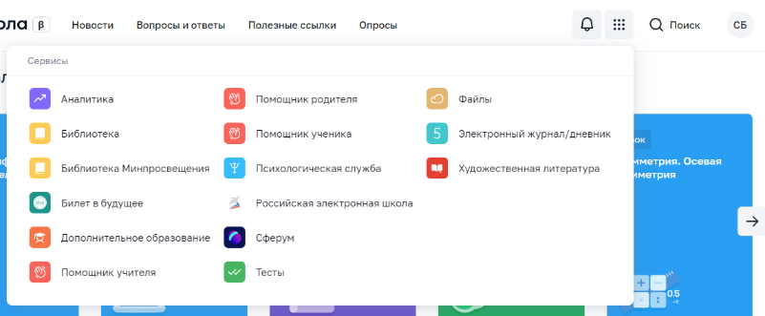
Раздел «Мои файлы»
Для чего?
для создания, хранения, редактирования и совместной работы над документами, электронными таблицами, презентациями.
2. Преимущество: 4 ГБ памяти, файлы сохраняются прямо в системе без необходимости их сохранения на usb-накопителе или памяти компьютера.
3. Где найти раздел?

Slide 11
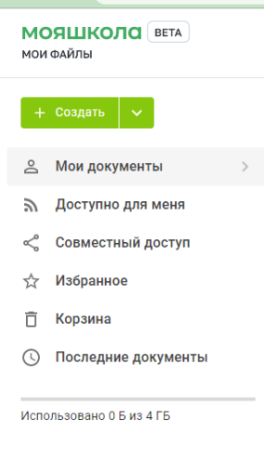
Возможности по работе с документами, таблицами, презентациями в разделе «Мои файлы»
личное хранилище, где можно загружать или создавать документы для персонального использования
содержит документы, к которым вам предоставили доступ другие пользователи
содержит документы, которые вы добавили в избранное
содержит все удаленные файлы, которые можно восстановить или окончательно удалить позже
содержит документы, с которыми недавно работали

Slide 12
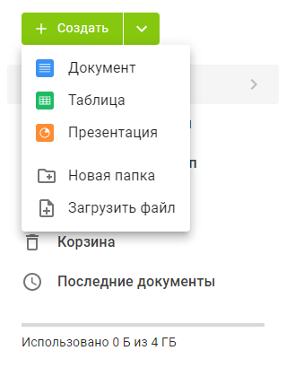
Добавление и создание документов в разделе
«Мои файлы»
Создание нового текстового документа
Создание нового табличного документа
Создание новой презентации
Создание новой папки
Загрузка готового файла

Slide 13
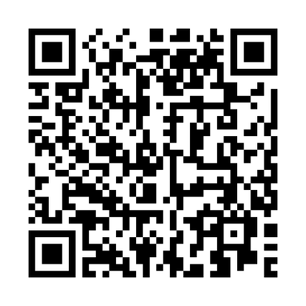
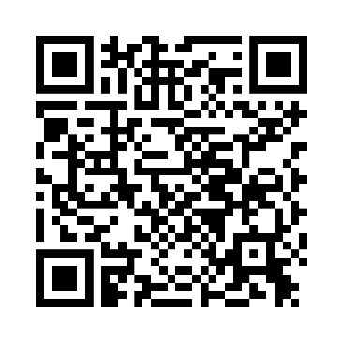
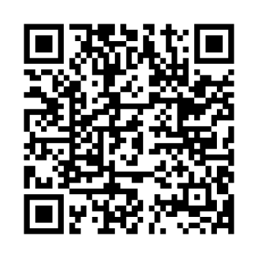
Мои файлы: дополнительные материалы
Инструкция по работе педагога с сервисом
«Мои файлы»
Методические рекомендации для педагогических работников по работе с подсистемой «Работа с документами» (сервис «Мои файлы»)
Вебинар «Использование сервисов "Файлы" и "Смарт ТВ" в работе педагогов»

Slide 14
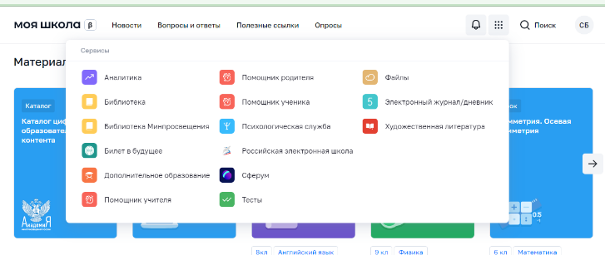
Библиотека цифрового образовательного контента
В чем особенность БЦОК?
Каталог цифровых уроков по всем предметам и классам школьной программы
Этапы урока сопровождаются электронными материалами
Разработки команды российских учителей. Более 50 типов ЭОР: видеоролики, виртуальные лаборатории, тренажеры, интерактивные карты и др.
Экспертиза на соответствие ФГОС и информационной безопасности, экспертиза заданий ФИПИ
Только ЭОР, включенные в федеральный перечень
Как найти Библиотеку?

Slide 15
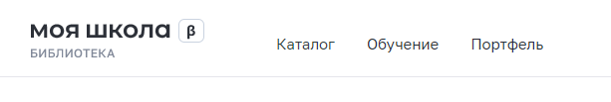
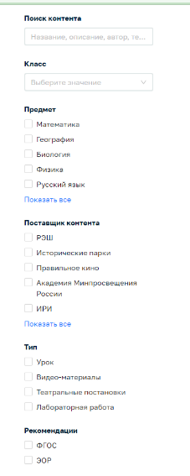
переход на страницу каталога контента
переход на страницу «Портфель» для просмотра контента, ранее добавленного в портфель.
переход в раздел «Обучение» для просмотра информации об обучении пользователя
Поиск контента

Slide 16
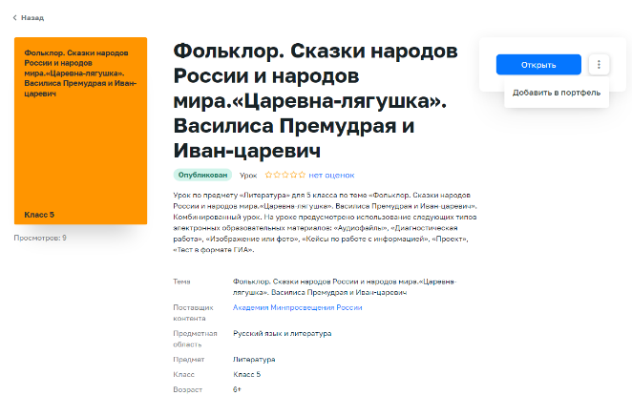
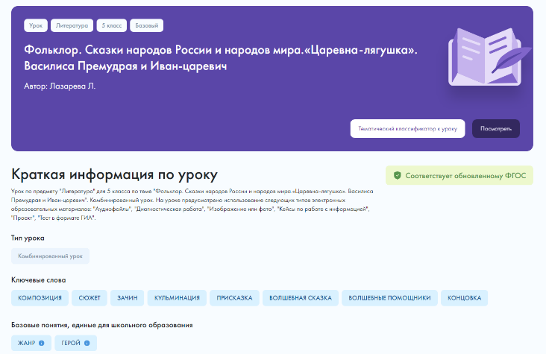
Работа с материалом
Общая информация

Slide 17

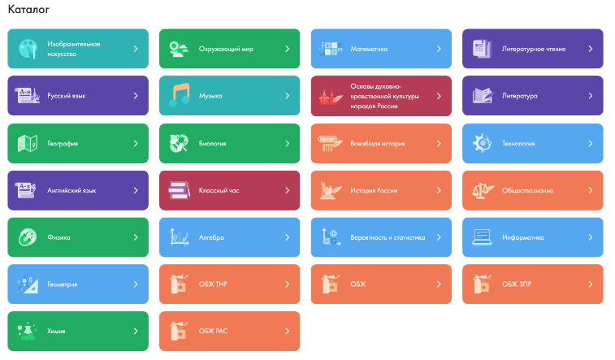
Библиотека Минпросвещения
Готовые уроки по темам
Содержит материалы с автоматической проверкой и домашние задания
Методические рекомендации к каждому этапу урока
Материалы к ОГЭ, ЕГЭ

Slide 18
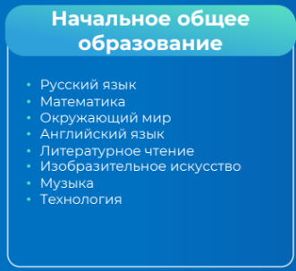
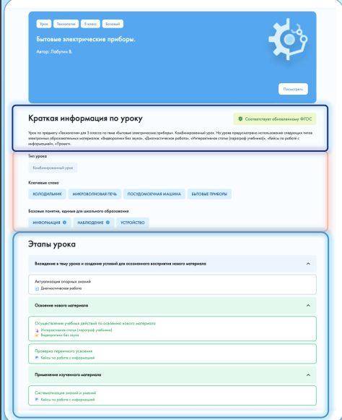
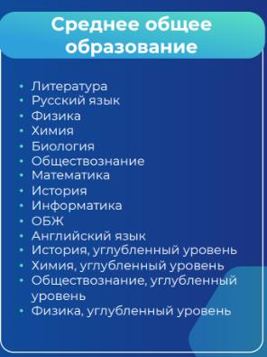
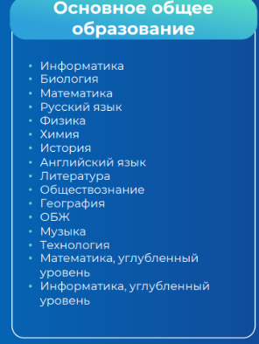
ПРЕДМЕТЫ:
Каждый предмет – комплекс уроков (тем), расписанных поэтапно.

Slide 19
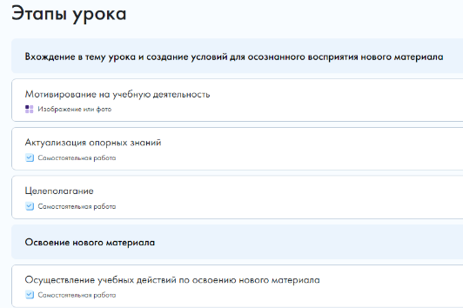
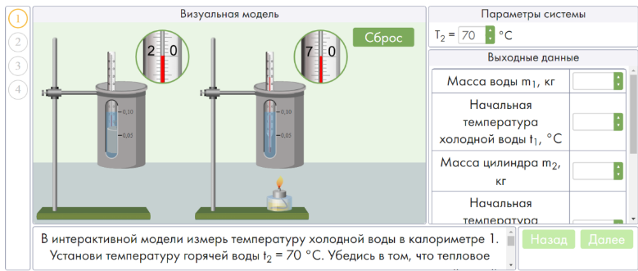
Блочно-модульная структура урока:
-вхождение в тему урока;
-освоение нового материала;
-применение изучаемого материала;
-проверка приобретенных знаний;
-подведение итогов, домашнее задание.
В Библиотеке содержится более 50 типов электронных образовательных материалов:
-виртуальные лаборатории;
-интерактивные тренажеры;
-карты;
-видеоролики;
-инфографики;
-подкасты и др.

Slide 20
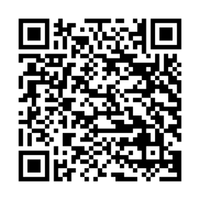
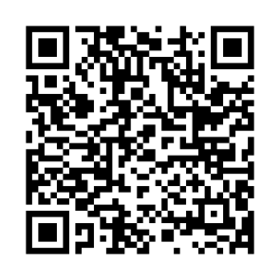
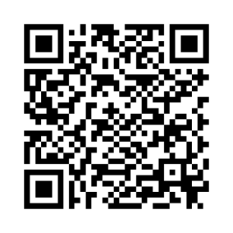
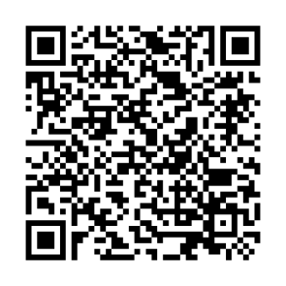
Библиотека и Библиотека Минпросвещения: дополнительные материалы
Методические рекомендации для педагогических работников по вопросам работы с подсистемой «Библиотека ЦОК» на платформе ФГИС «Моя школа
Инструкция по работе педагога с подсистемой «Библиотека ЦОК» (Библиотека)
Вебинар «Как провести урок с использованием подсистемы «Библиотека»
Использование материалов Библиотеки ЦОК в работе классного руководителя

Slide 21

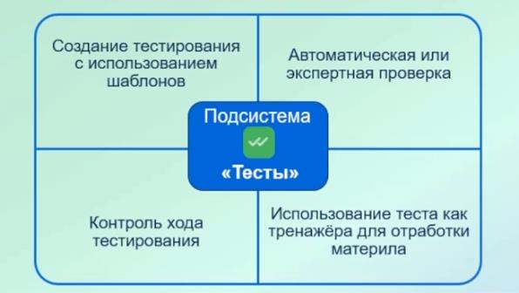
Тесты
Это подсистема, позволяющая создавать тесты и тренажеры с автоматической проверкой, регулировать время и количество попыток на выполнение заданий, просматривать результаты и статистику прохождения в онлайн-режиме

Slide 22
Данный раздел предназначен для просмотра, создания и изменения тестов, копирования тестов, управления статусом тестов, удаления тестов. Здесь собраны тесты всех видов.
Тесты для тренировки обучающихся, после создания педагогом появляются в одноименном разделе у обучающихся
Шаблон – это заранее подготовленное учебное задание или его часть, используемая при конструировании теста. Данный раздел предназначен для навигации по шаблонам заданий, просмотра, создания и изменения шаблонов, управления статусом шаблона, удаления шаблона, экспорта и импорта шаблона.
Созданные тестирования, которые ждут назначения или уже назначены обучающимся. Только пробные и контрольные тестирования.
Тесты, направленные обучающимся и включающие задания с развернутым ответом

Slide 23
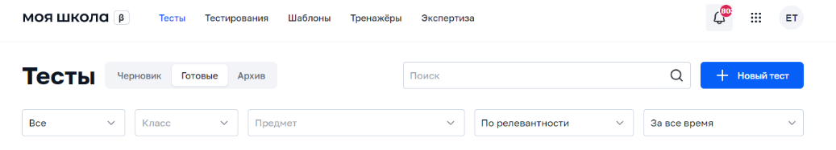

Создание теста
1
2
3
4
1. Заполните сначала общую информацию о тесте (автор, количество вопросов, количество попыток и т. д.).
2. Далее занесите в систему сами задания.
3. Далее определите критерии оценивания.
4.Оцените тест на ошибки в разделе «предпросмотр».
Каждый раздел будет доступен после заполнения предыдущего.

Slide 24
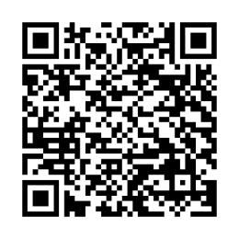
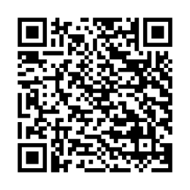
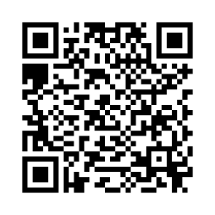
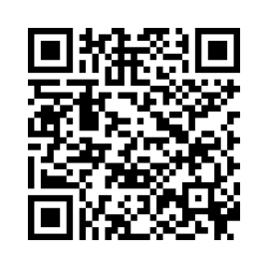
Тесты: дополнительные материалы
Методические рекомендации для педагогических работников по вопросам работы с подсистемой «Тестирование обучающихся» («Тесты») на платформе ФГИС «Моя школа»
Инструкция по работе педагога с подсистемой «Тестирование обучающихся» («Тесты»)
Вебинар «Как провести тесты без двойных листочков»
Вебинар «Подсистема «Тесты»: создание тестирования»

Slide 25
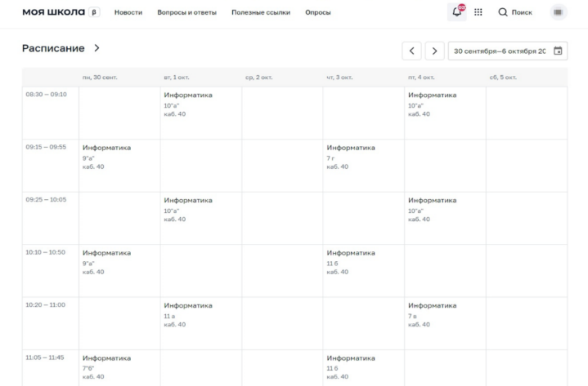
Электронный журнал дневник
ЭЖД в профиле педагога
На главной странице ФГИС Моя Школа отображаются данные с регионального журнала и дневника «ЭПОС.Школа».

Slide 26
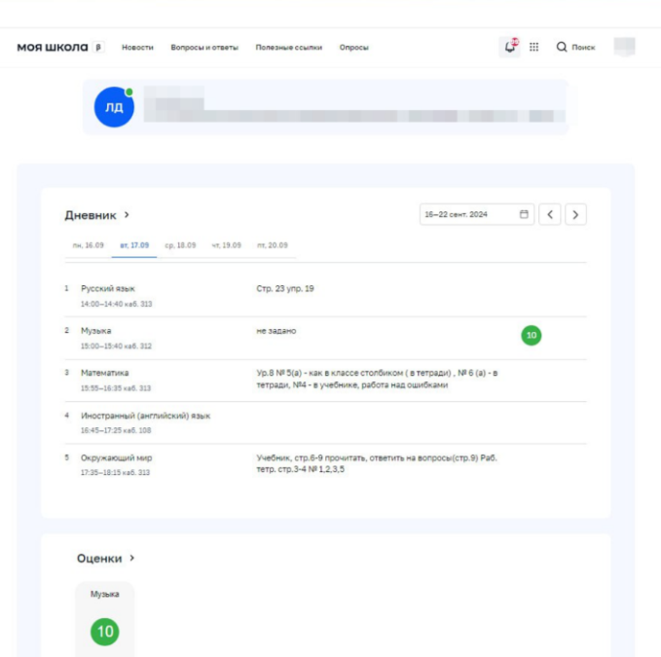
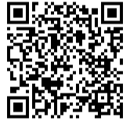
Электронный журнал дневник
Внутри ЭЖД «ЭПОС.Школа» можно просматривать:
расписание
оценки
домашние задание
Инструкция для педагога по добавлению роли родителя (законного представителя)
ЭЖД в профиле родителя

Slide 27

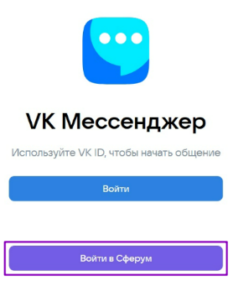
Сферум
Сферум – платформа для общения и коммуникаций в образовательной среде. «Сферум» — это ваша школа, только в цифровом пространстве. Все возможности для коммуникации и проведения занятий собраны в одном удобном и безопасном месте. У каждой школы есть профиль, в котором находятся классы, статьи, видео, чаты и каналы.
ВК мессенджер – место, где происходит общение: чаты, видеозвонки

Slide 28


Цифровой помощник учителя
Анкетирование помогает педагогам выявить свои сильные и слабые стороны, что способствует более целенаправленному планированию профессионального развития
Навигация по событиям федерального и регионального уровня, помогает выбрать профессиональные конкурсы и олимпиады для педагогов учеников
Поиск и удобное хранение релевантного цифрового образовательного контента по различным направлениям и интересам
Универсальный конструктор упрощает процесс подготовки и структурирования данных для аттестации, что позволяет педагогам эффективно отслеживать свой прогресс и вовремя предоставлять необходимые документы
Навигация по программам повышения квалификации облегчает поиск и выбор подходящих курсов, учитывая индивидуальные потребности и цели педагога

Slide 29
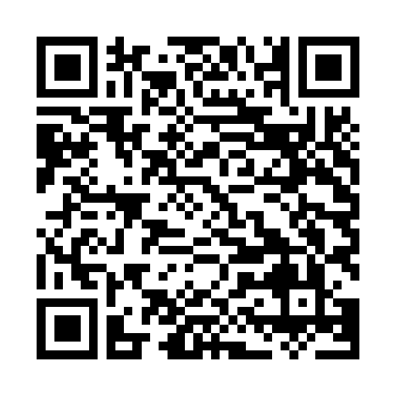
Цифровой помощник учителя: дополнительные материалы
Инструкция по использованию сервиса
«Цифровой помощник учителя»

Slide 30
ФГИС Моя Школа –…
Создание современной и б̲е̲з̲о̲п̲а̲с̲н̲о̲й̲ образовательной среды;
Предоставление равного доступа к качественному образовательному контенту и цифровым сервисам по всей территории РФ для всех обучающихся;
Повышение уровня цифровой грамотности педагогов с использованием дистанционных технологий;
Создание возможностей для вовлечения родителей в процесс образования детей;
Взаимодействие региональных и федеральных систем и использование единых классификаторов, реестров, справочников и форматов взаимодействия.

Slide 31

Поддержка педагогов при аварийных ситуациях
Техническая поддержка
myschool@gosuslugi.ru
Региональная поддержка
Сотрудники ИРО ПК
omd@iro.perm.ru
Информационный портал

